Slide 1
Glucocorticoid-induzierte Osteoporose
SC-AT-AMG162-00714 0421

Slide 2
Glucocorticoid-induzierte Osteoporose (GIOP)
GIOP ist die häufigste sekundäre Osteoporose-Form.
Glucocorticoide (GC) induzieren u.a. eine gesteigerte Apoptose von Osteoblasten und Osteozyten.
Knochendichte (BMD)-Verlust und Frakturen treten schnell nach Beginn einer Therapie mit GC auf. Der Knochenmasseverlust kann im ersten Jahr einer systemischen GC-Therapie bis zu 15 % betragen.
Nach Beenden der GC-Therapie fällt das erhöhte Risiko bereits im ersten Jahr deutlich ab.
Besonders betroffen ist der trabekuläre Knochen. Daher ist das Risiko für vertebrale Frakturen höher als für non-vertebrale.
Das Frakturrisiko korreliert nicht oder nur schlecht mit der BMD.
von Staa et al. Osteoporos Int (2002) 13:777–787
Saag KG et al. N Eng J Med 2007;357:14-25

Slide 3
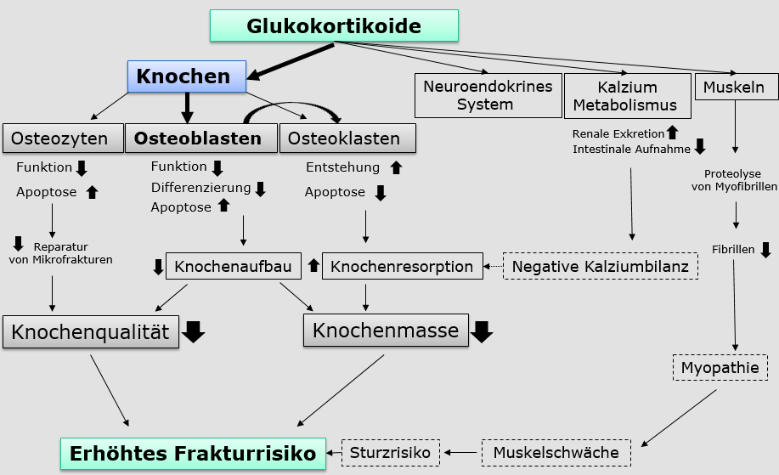
Direkte und indirekte Glucocorticoid-Effekte auf den Knochen
Canalis et al. Osteoporos Int (2007) 18:1319–1328

Slide 4
Therapie mit Glucocorticoiden: 2-phasiger Knochenverlust
Rasche Phase
12 % Verlust innerhalb der ersten 3-12 Monate
Osteoblasten-Suppression und gleichzeitig gesteigerte Resorption
Langsame Phase
3-5 % BMD Verlust pro Jahr
Resorption langsamer aber trotzdem ausgeprägte Suppression der Knochenformation
Manolagas SC, Weinstein RS. J Bone Miner Res 1999;14(7):1061-1066

Slide 5
Zulassungen bei Glucocorticoid-induzierter Osteoporose
Zugelassen zur Therapie einer Glucocorticoid-induzierten Osteoporose sind bei der postmenopausalen Frau Alendronat (10 mg tgl.), Risedronat (5 mg tgl.), Zoledronat und Teriparatid.¹
Bei Männern sind Alendronat (10 mg tgl.), Teriparatid und Zoledronat zugelassen.¹
Teriparatid hat in einer RCT bei einer Glucocorticoid-induzierten Osteoporose vertebrale Frakturen wirksamer verhindert als Alendronat (B für Frauen und Männer).¹⁻³
Denosumab (60 mg halbjährlich) ist seit Juni 2018 zugelassen zur Behandlung von Knochenschwund im Zusammenhang mit systemischer Glucocorticoid-Langzeittherapie bei erwachsenen Patienten mit erhöhtem Frakturrisiko.⁴
1. DVO-Leitlinie Osteoporose 2017: http://www.dv-osteologie.org/dvo_leitlinien/dvo-leitlinie-2017;
2. Saag KG et al. N Engl J Med. 2007; Nov15;357(20):2028-39.
3. Saag KG et al. Arthritis & Rheumatism. 2009; 60 (11):3346–3355.
4. Prolia (Denosumab) Fachinformation, Stand Juni 2018.

Slide 6
Wirksamkeit von Denosumab verglichen mit Risedronat bei mit Glucocorticoiden behandelten Patienten: Ergebnisse einer randomisierten, doppelblinden, aktiv-kontrollierten Studie nach 12 und 24 Monaten
Saag KG et al. Lancet Diabetes Endocrinol. 2018 Jun;6(6):445-454
Denosumab versus Risedronate in Glucocorticoid-induced Osteoporosis:
a Multicentre, Randomised, Double-blind, Active-controlled, Double-Dummy, Non-Inferiority Study
Saag KG et al. Calcif Tissue Int. 2018;102(Suppl 1): Abstract and Presentation PO32.
Denosumab Compared With Risedronate in Glucocorticoid-Treated Subjects: Results From the Final 24-Month Analysis of a Randomized, Double-blind, Double-Dummy Study

Slide 7
Denosumab vs. Risedronat bei Patienten mit Glucocorticoid-Therapie
Methodik:
Design | Internationale, randomisierte, doppelblinde, aktiv-kontrollierte Phase 3-Studie über 24 Monate (Interim Analyse nach 12 Monaten)
Patienten | Frauen und Männer ≥ 18 Jahre unter Glucocorticoid (GC)-Therapie: Dosierung ≥ 7,5 mg Prednison täglich oder ein Äquivalent für ≥ 3 Monate vor dem Screening – GC-Weiterbehandlung (GK-W) < 3 Monate vor dem Screening – GC-Neubehandlung (GK-N) Patienten < 50 Jahre: Prävalente osteoporotische Fraktur GK-W-Patienten ≥ 50 Jahre: BMD-T-Wert an LWS, Gesamthüfte oder Schenkelhals ≤‒2,0 oder BMD T-Wert ≤‒1,0 mit prävalenter Fraktur
Behandlung | Denosumab 60 mg Q6M s.c. Risedronat 5 mg QD p.o.
Endpunkte | Primärer Endpunkt: Nicht-Unterlegenheit gegenüber Risedronat in Bezug auf die BMD-Veränderung (%) an der LWS vs. Baseline Sekundärer Endpunkt: Überlegenheit gegenüber Risedronat in Bezug auf die BMD-Veränderung (%) an LWS und Gesamthüfte vs. Baseline
Saag KG et al. Lancet Diabetes Endocrinol. 2018 Jun;6(6):445-454.
Saag KG, et al. Calcif Tissue Int. 2018; 102(Suppl 1): Abstract PO32.
Q6M: halbjährlich; QD: einmal täglich; s.c. subkutan; p.o.: oral

Slide 8
Studiendesign
Interim Analyse
Finale Analyse
Interim Analyse
Finale Analyse
0
12
24
0
12
24
Jahr
Monate
Jahr
Monate
0
1
2
3
0
1
2
3
R
A
N
D
O
M
I
S
I
E
R
U
N
G
R
A
N
D
O
M
I
S
I
E
R
U
N
G
Denosumab 60 mg Q6M s.c.
(N = 253)
Denosumab 60 mg Q6M s.c.
(N = 145)
Calcium and Vitamin D
Calcium and Vitamin D
Calcium und Vitamin D
Calcium und Vitamin D
Risedronat 5 mg QD p.o.
(N = 252)
Risedronat 5 mg QD p.o.
(N = 145)
GC-Weiterbehandlung n=505
GC-Neubehandlung n=290
BMD-Messungen an der LWS nach 6, 12, 18 und 24 Monaten, an allen anderen Lokalisationen nach 12 und 24 Monaten
Saag KG et al. Lancet Diabetes Endocrinol. 2018 Jun;6(6):445-454.
Saag KG, et al. Calcif Tissue Int. 2018; 102(Suppl 1): Abstract PO32.
Q6M: halbjährlich; QD: einmal täglich; s.c. subkutan; p.o.: oral; BMD: Knochendichte

Slide 9
Basischarakteristika
 | GC-W Gruppe |  | GC-N Gruppe
 | Risedronat (N=252) | Denosumab (N=253) | Risedronat (N=145) | Denosumab (N=145)
Geschlecht - n (%)
Frauen | 185 (73,4) | 185 (73,1) | 93 (64,1) | 93 (64,1)
Männer | 67 (26,6) | 68 (26,9) | 52 (35,9) | 52 (35,9)
Alter - Mittelwert (SD) | 61,3 (11,1) | 61,5 (11,6) | 64,4 (10,0) | 67,5 (10,1)
Medizinische Erkrankung von Interesse - n (%)
Rheumatoide Arthritis | 118 (46,8) | 96 (37,9) | 43 (29,7) | 48 (33,1)
Polymyalgia rheumatica | 18 (7,1) | 20 (7,9) | 52 (35,9) | 50 (34,5)
Systemischer Lupus Erythematodes | 16 (6,3) | 15 (5,9) | 4 (2,8) | 2 (1,4)
Prednisonäquivalent (mg) Mittelwert (SD) | 11,13 (7,69) | 12,29 (8,09) | 15,61 (10,25) | 16,57 (13,01)
25-(OH)-Vit D (ng/ml) Median (Q1,Q3) | 28,0 (23,6, 36,3) | 29,2 (24,2, 37,6) | 28,6 (24,2, 36,4) | 28,8 (23,6, 36,0)
BMD-T-Wert - Mittelwert (SD)
LWS | ‒1,96 (1,38) | ‒1,92 (1,39) | ‒1,06 (1,57) | ‒0,92 (1,86)
Gesamthüfte | ‒1,56 (0,96) | ‒1,66 (0,96) | ‒0,98 (1,07) | ‒1,14 (1,00)
Saag KG et al. Lancet Diabetes Endocrinol. 2018 Jun;6(6):445-454.
Saag KG, et al. Calcif Tissue Int. 2018; 102(Suppl 1): Abstract PO32.

Slide 10
Knochendichte-Veränderung an der Lendenwirbelsäule
GC-Neubehandlung
GC-Weiterbehandlung
Saag KG et al. Lancet Diabetes Endocrinol. 2018 Jun;6(6):445-454.
Saag KG, et al. Calcif Tissue Int. 2018; 102(Suppl 1): Abstract PO32.

Slide 11
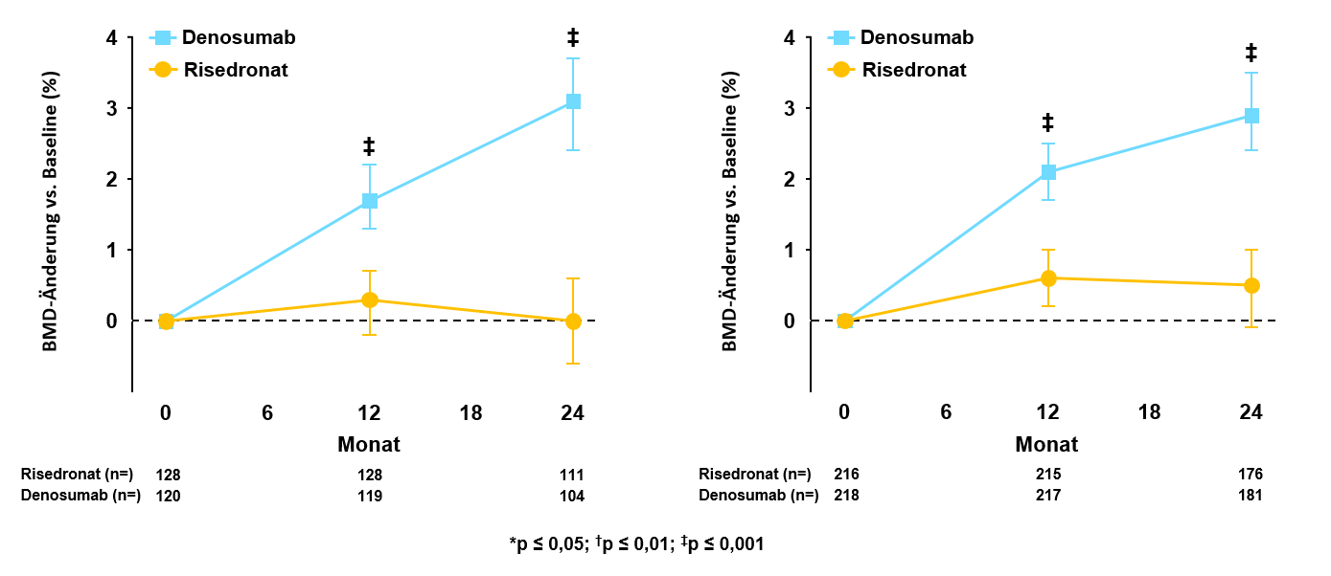
Knochendichte-Veränderung an der Gesamthüfte
GC-Neubehandlung
GC-Weiterbehandlung
Saag KG et al. Lancet Diabetes Endocrinol. 2018 Jun;6(6):445-454.
Saag KG, et al. Calcif Tissue Int. 2018; 102(Suppl 1): Abstract PO32.

Slide 12
Häufigste unerwünschte Ereignisse Kombinierte Subgruppen – Kumulative Daten
 | Primäre Analyse: 12 Monate |  | Finale Analyse: 24 Monate
 | Risedronat (N = 384) n (%) | Denosumab (N = 394) n (%) | Risedronat (N = 385) n (%) | Denosumab (N = 394) n (%)
Rückenschmerzen | 17 (4,4) | 18 (4,6) | 23 (6,0) | 25 (6,3)
Arthralgie | 21 (5,5) | 17 (4,3) | 34 (8,8) | 23 (5,8)
Hypertonie | 13 (3,4) | 15 (3,8) | 15 (3,9) | 21 (5,3)
Virale Infektion der oberen Atemwege | 1 (0,3)ª | 1 (0,3)ª | 19 (4,9)ª | 20 (5,1)ª
Infektion der oberen Atemwege | 10 (2,6) | 11 (2,8) | 12 (3,1) | 20 (5,1)
Bronchitis | 11 (2,9) | 15 (3,8) | 17 (4,4) | 19 (4,8)
Harnwegsinfektion | 8 (2,1) | 12 (3,0) | 13 (3,4) | 18 (4,6)
Kopfschmerzen | 7 (1,8) | 14 (3,6) | 9 (2,3) | 16 (4,1)
Übelkeit | 14 (3,6) | 9 (2,3) | 17 (4,4) | 15 (3,8)
Katarakt | 15 (3,9) | 5 (1,3) | 20 (5,2) | 10 (2,5)
Osteoarthritis | 13 (3,4) | 8 (2,0) | 16 (4,2) | 10 (2,5)
ªPreferred terms nach Medical Dictionary for Regulatory Activities (MedDRA) v19.0 für die prmäre Analyse und MedDRA v20.0 für die finale Analyse. “Nasopharyngitis” in der primären Analyse wurden in der finale Analyse geändert zu “Virale Infektion der oberen Atemwege”.
Saag KG et al. Lancet Diabetes Endocrinol. 2018 Jun;6(6):445-454.
Saag KG, et al. Calcif Tissue Int. 2018; 102(Suppl 1): Abstract PO32.

Slide 13
Unerwüschte Ereignisse von speziellem Interesse Kombinierte Subruppen – Kumulative Daten
 | Primäre Analyse: 12 Monate |  | Finale Analyse: 24 Monate
 | Risedronat (N = 384) n (%) | Denosumab (N = 394) n (%) | Risedronat (N = 385) n (%) | Denosumab (N = 394) n (%)
Hypokalzämie | 0 (0,0) | 1 (0,3) | 0 (0,0) | 1 (0,3)
Überempfindlichkeit | 12 (3,1) | 19 (4,8) | 18 (4,7) | 25 (6,3)
Schwerwiegende Infektion | 15 (3,9) | 17 (4,3) | 25 (6,5) | 23 (5,8)
Schwerwiegende Hautinfektion | 1 (0,3) | 1 (0,3) | 2 (0,5) | 2 (0,5)
Malignome | 3 (0,8) | 5 (1,3) | 7 (1,8) | 12 (3,0)
Herzerkrankungen | 16 (4,2) | 20 (5,1) | 29 (7,5) | 26 (6,6)
Gefäßerkrankungen | 25 (6,5) | 25 (6,3) | 32 (8,3) | 43 (10,9)
Ekzeme | 0 (0,0) | 2 (0,5) | 2 (0,5) | 2 (0,5)
Akute Pankreatitis | 1 (0,3) | 0 (0,0) | 2 (0,5) | 0 (0,0)
Muskuloskeletale Schmerzen | 56 (14,6) | 54 (13,7) | 73 (19,0) | 71 (18,0)
Kieferosteonekrosen (ONJ) | 0 (0,0) | 0 (0,0) | 0 (0,0) | 0 (0,0)
Atypische Feumurfrakturen (AFF) | 0 (0,0) | 1 (0,3) | 0 (0,0) | 1 (0,3)
Saag KG et al. Lancet Diabetes Endocrinol. 2018 Jun;6(6):445-454.
Saag KG, et al. Calcif Tissue Int. 2018; 102(Suppl 1): Abstract PO32.

Slide 14
Neue vertebrale und klinische Frakturen Kombinierte Subruppen – Kumulative Daten
Frakturtyp | Primäre Analyse: 12 Monate |  | Finale Analyse: 24 Monate
 | Risedronat n/N (%) | Denosumab n/N (%) | Risedronat n/N (%) | Denosumab n/N (%)
Neue vertebrale | 11/342 (3,2) | 9/333 (2,7) | 20/346 (5,8) | 14/338 (4,1)
Klinische | 15/397 (3,8) | 19/398 (4,8) | 23/397 (5,8) | 25/398 (6,3)
Die Studie war nicht darauf ausgelegt Frakturen zu vergleichen.
Saag KG et al. Lancet Diabetes Endocrinol. 2018 Jun;6(6):445-454.
Saag KG, et al. Calcif Tissue Int. 2018; 102(Suppl 1): Abstract PO32.
Notes:
Q

Slide 15
Schwerwiegende Infektionen in den Hochrisiko-Subgruppen Kombinierte Subgruppen – Kumulative Daten
Gleichzeitige Gabe von Biologika
Risedronat (N = 33) n (%) | Denosumab (N = 23) n (%)
4 (12,1) | 0 (0,0)
Gleichzeitige Gabe von Immunsuppressiva oder Biologika
Risedronat (N = 207) n (%) | Denosumab (N = 195) n (%)
14 (6,8) | 7 (3,6)
Saag KG, et al. Calcif Tissue Int. 2018; 102(Suppl 1): Abstract PO32.

Slide 16
Zusammenfassung
Denosumab führte nach 12 Monaten und 24 Monaten vs. Risedronat zu signifikant größeren Knochendichtezunahmen in allen Subgruppen.
Die Behandlungsunterschiede waren an allen Skelettlokalisationen nach 24 Monaten größer als nach 12 Monaten.
Unerwünschte Ereignisse, schwerwiegende unerwünschte Ereignisse (einschließlich Infektionen) und Frakturen waren innerhalb der Gruppen vergleichbar.
Saag KG et al. Lancet Diabetes Endocrinol. 2018 Jun;6(6):445-454.
Saag KG, et al. Calcif Tissue Int. 2018; 102(Suppl 1): Abstract PO32.

